Slide 1

互操作技术与互操作平台：
从理念到应用，由实践达理论。
智慧医疗自动互操作平台介绍

Slide 2
互操作技术分级

Slide 3
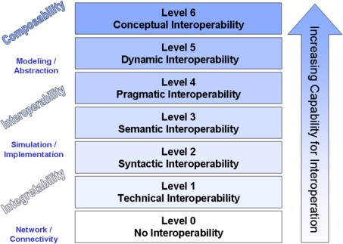
互操作分类模型LCIM:
(Levers of Conceptual Interoperability Model)
L6级：概念互操作
L5级：动态互操作 L4级：语用互操作
L3级：语义互操作
L2级：语法互操作
L1级：技术互操作 L0级：无互操作

Slide 4
为什么需要互操作？
跨系统深度整合！
像内部系统一样使用外部系统！
像操作自家系统一样、操作别家系统！
不仅仅是人工互操作、还要系统之间自动互 操作！
信息对象属性、信息交互、方法调用、
状态反馈、数据自由查询… …

Slide 5
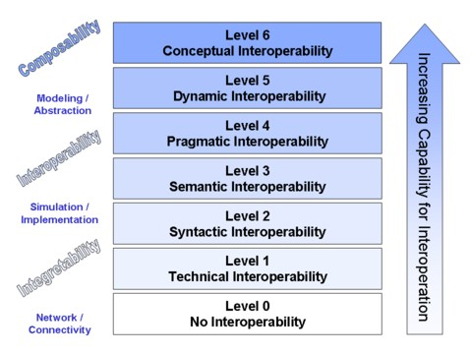
再次解读互操作分类模型LCIM:
(Levers of Conceptual Interoperability Model)
L6级：概念互操作
数据
L5级：动态互操作
流程
L4级：语用互操作
L3级：语义互操作
集成
L2级：语法互操作
L1级：技术互操作
L0级：无互操作

Slide 6
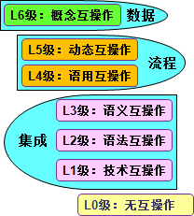
有可操作性的“互操作”:
数据互操作；
数据可按需组合式互操作；
新型互操作：
1，无需人工参与的自动化互操作；
2，操作的主体是相关系统；
1，医院集成平台中
已经具有了此三种互操作；
2，区域平台主要采用此三种 互操作；

Slide 7



跨系统自动化互操作：L4/L5
人机操作
人机操作
集成 信息共 享
系统1
系统2

Slide 8
L6概念互操作:数据结构与重构

Slide 9
L6概念互操作:数据结构与重构

Slide 10
互操作平台

Slide 11
为什么需要互操作平台？
有了集成平台，为何还需要互操作平台？
深度整和需要L4/L5/L6构建互操作平台；
互操作平台支持“多对多”、去中心化；
互操作平台同时界定各系统的独立性；
互操作平台不仅接收数据、更能处理数据 支持“自动化互操作”；
面向EMR的区域互操作平台，挑战巨大；

Slide 12
FHIR所支持的互操作
FHIR不仅是信息交互的标准、更重要的是 信息内容的标准；
FHIR的信息内容数据结构单元叫“资源”
分层结构化、可组合化，使得FHIR可以支
持顶级互操作：L6概念互操作。

Slide 13
互操作与大数据（数据中心）
数据中心建设不应该是目的，使用是目的
数据汇总重要，但更重要的是规划设计好 “数据模型”来汇总数据。
“数据模型”是数据互操作的基础条件
基于本体（Ontology）的数据模型，是 区域级别数据互操作的基础

Slide 14
“互操作”适宜实践与创新应用：
基于提高患者满意度：
跨越临床和医技自动预约互操作平台
基于管理数据中心：服务管理者的互操作
平台
基于临床数据中心：服务医生群体的互操 作平台
三个互操作平台在福建省立医院成功应用

Slide 15






1，医技自动预约互操作平台：
临床系统
医技系统

Slide 16
1，医技自动预约互操作平台：
中国人口多、医院大。创新应用；
提升医疗服务、提高患者满意度， 减少往返次数与排队时间；
在临床开出检查医嘱的第一时间地点，
自动完成各医技检查的预约排程回执；
自动化互操作平台的互操作技术级别：
L4语用互操作/L5动态互操作

Slide 17
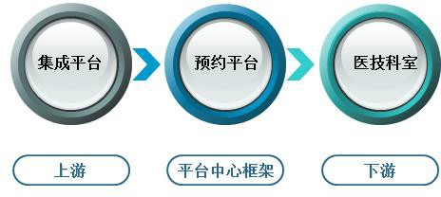
1，医技自动预约互操作平台框架：

Slide 18

2，服务医院管理者的互操作平台：
医院级别 “管理数据模型”
大数据/块数据，有机整体
“363”综合管理平台
数据结构重构，自由组合
互操作技术级别：
L6概念互操作
数据立方体

Slide 19





3，服务临床医生的互操作平台：
沃森医生
AI目前对于医疗还只是提示与参考级别
“同科医生”基于临床数据统计提供相关大概率参考
“同科医生”起步快，即时响应服务于普通临床医生
互操作技术级别：L6概念互操作

Slide 20
互操作技术与互操作平台：
从理念到应用，由实践达理论。
谢谢聆听！

